Slide 1
Дані ЗЕД України

Slide 2
Who does use BI solution?
Business
Government
Customs

Slide 3
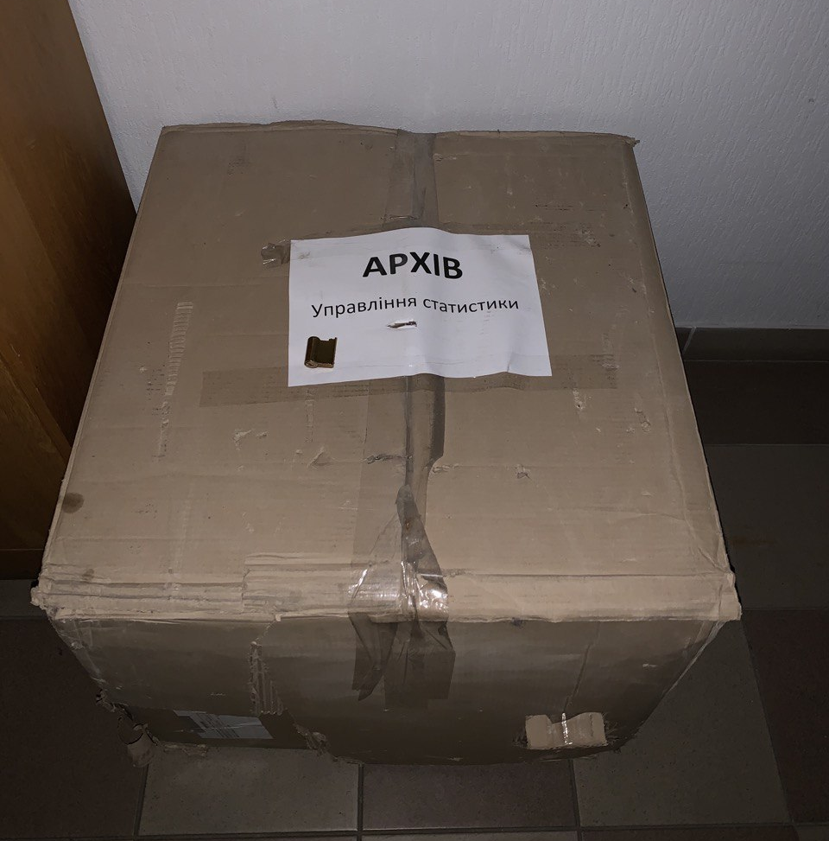
BI - Situation "AS IT WAS"
Full DB for 300-400 $
Petrivka - DarkNet Market
Tables in word, pdf, xls
with 10-45 days
publishing delay :(

Slide 4
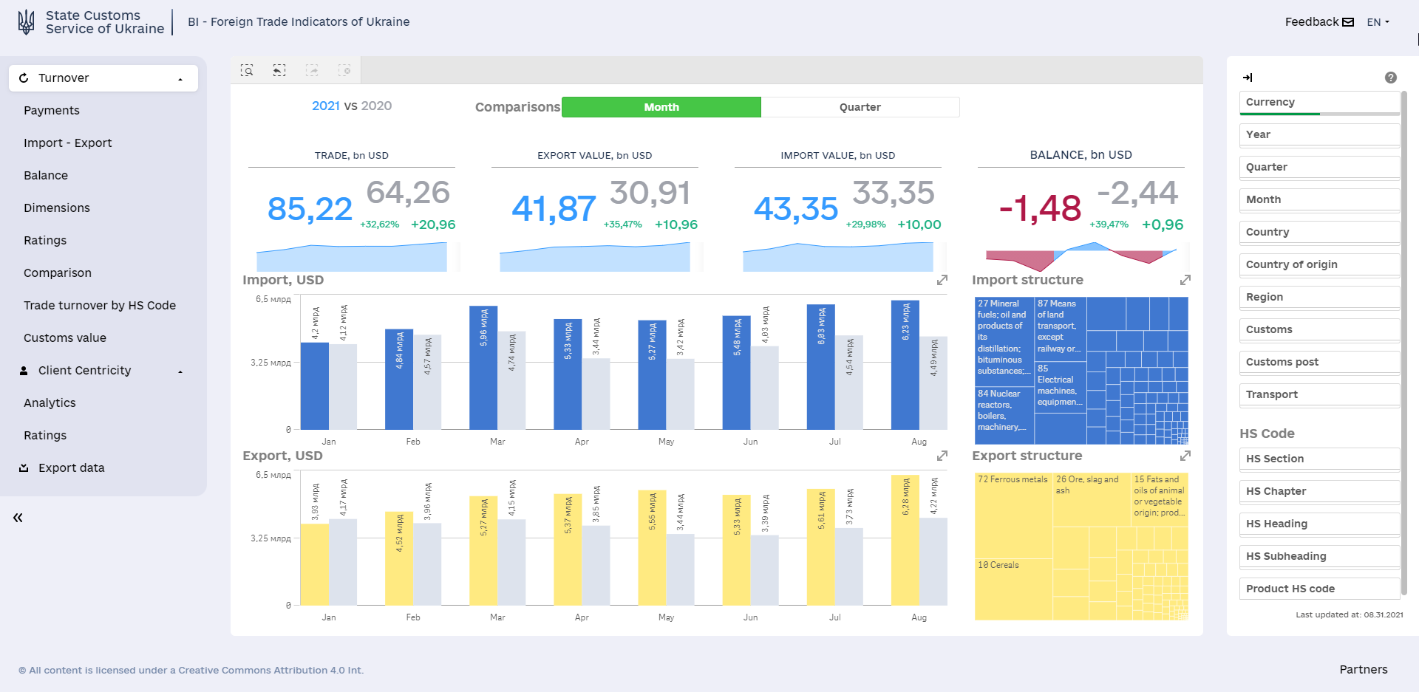
BI Trade in figures
Opened data for 2017-now
~20+ M declarations
20+ analytic sheets
15 filters
Regular data update
2nd day of the new month
22 indicators

Slide 5
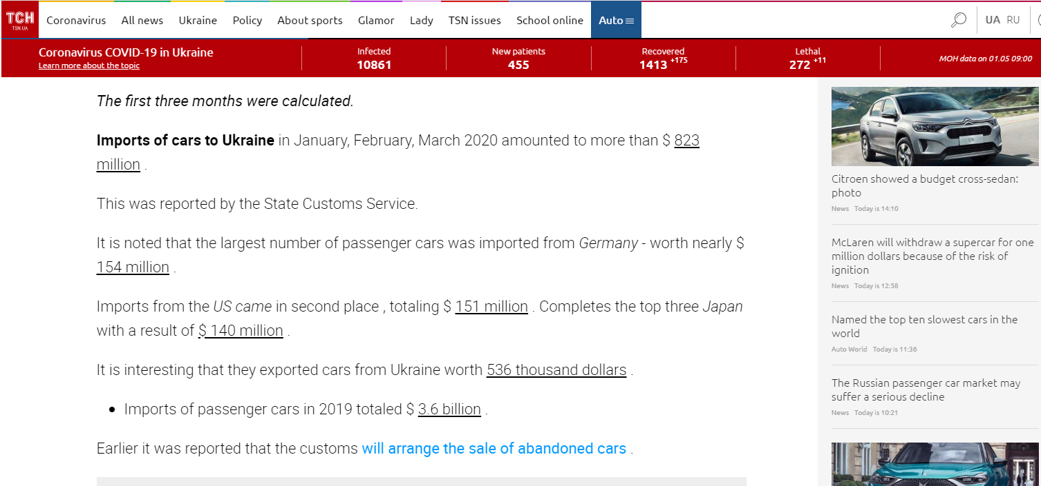
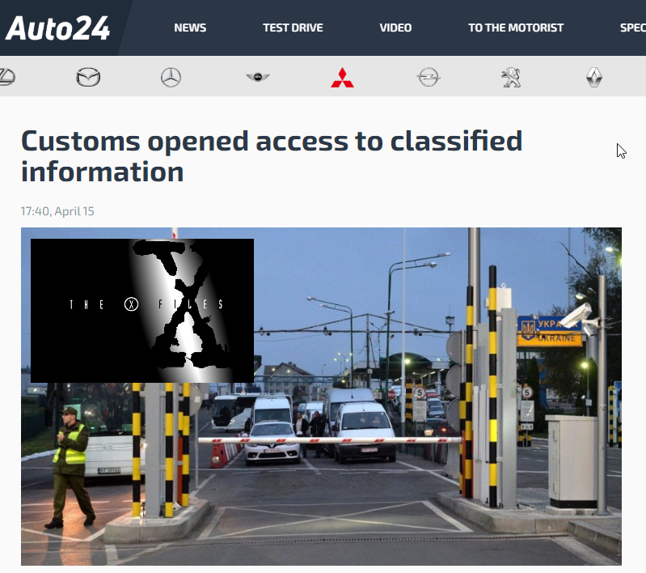
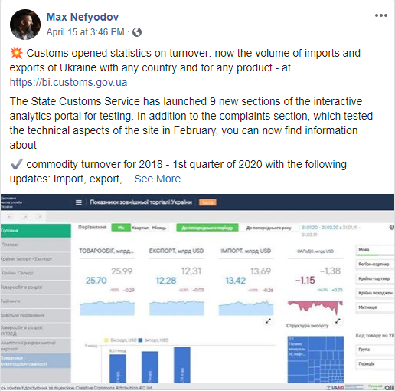
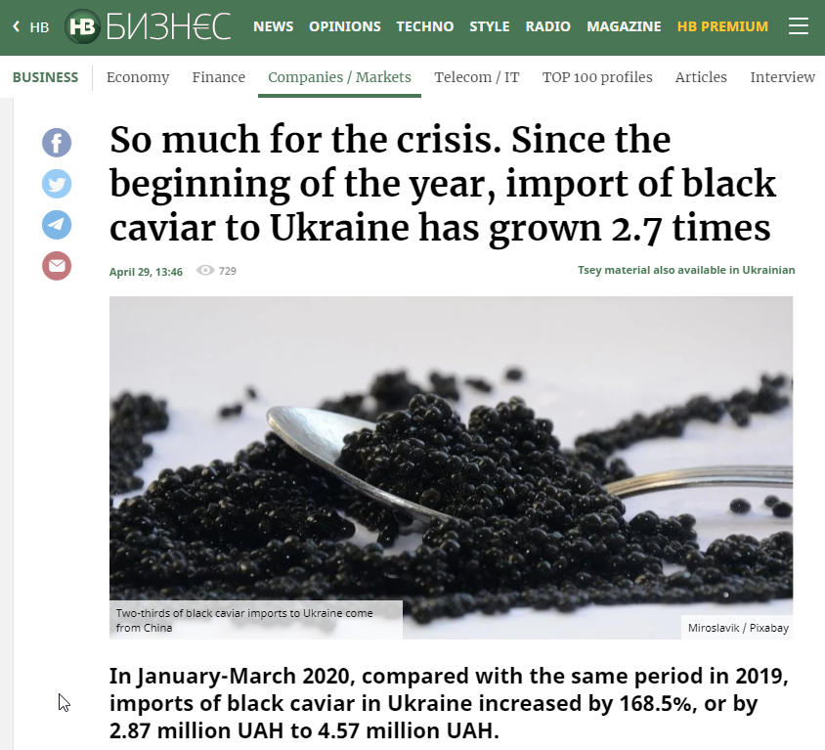
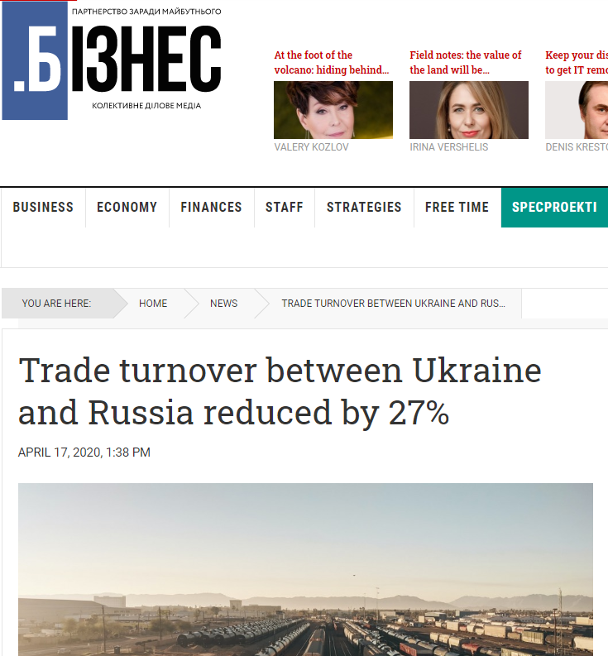
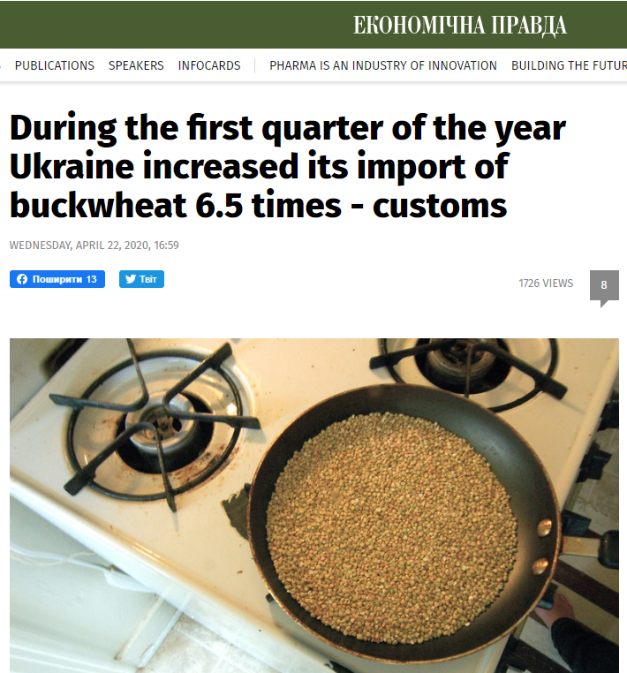
Market Feedback is AMAZING :)
Users for last 1.5+y
~250 K
Daily users in business day
~1500
Concurrent users (max)
120+

Slide 6
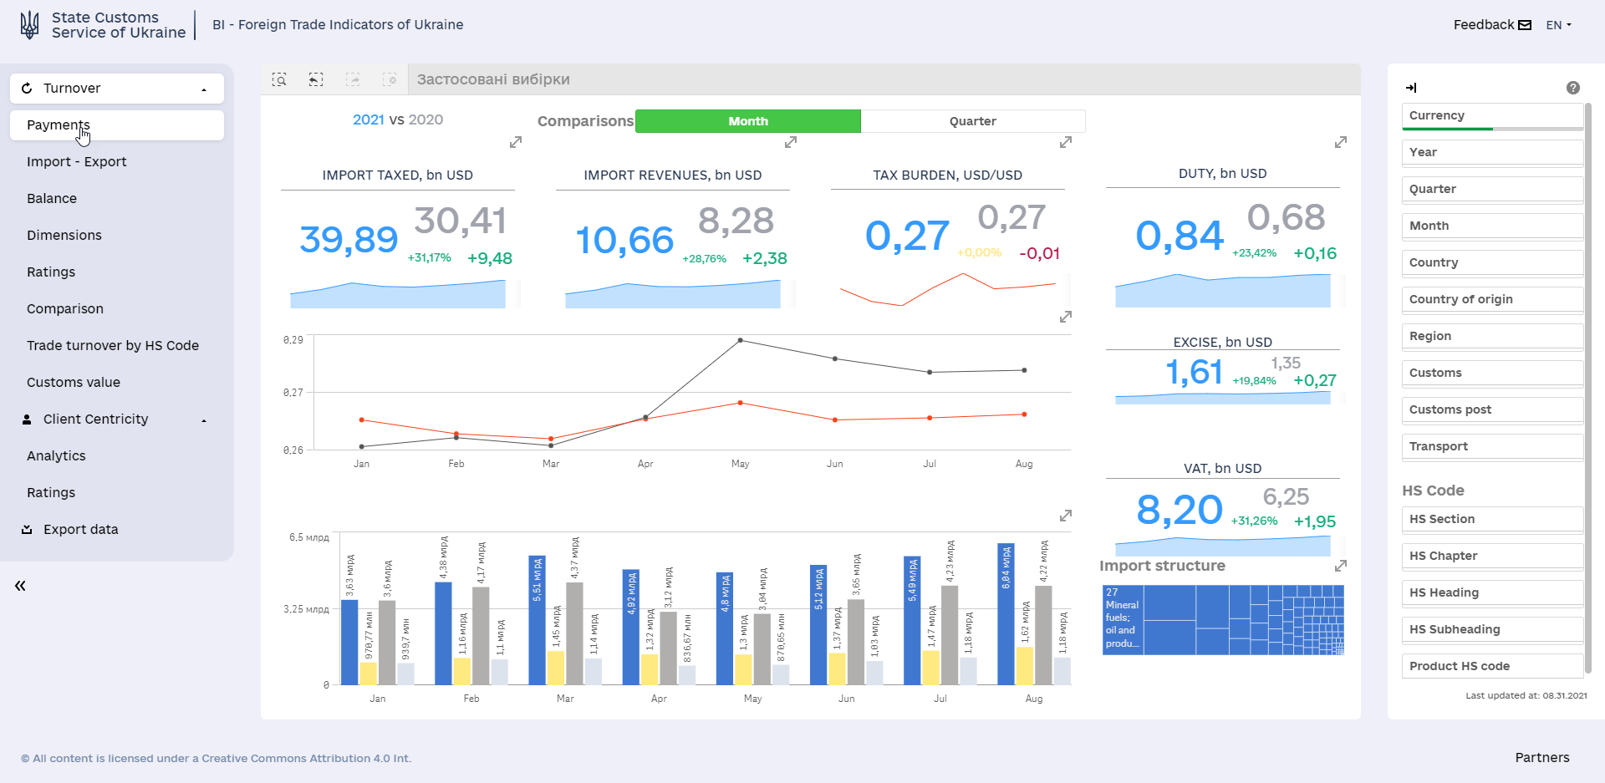
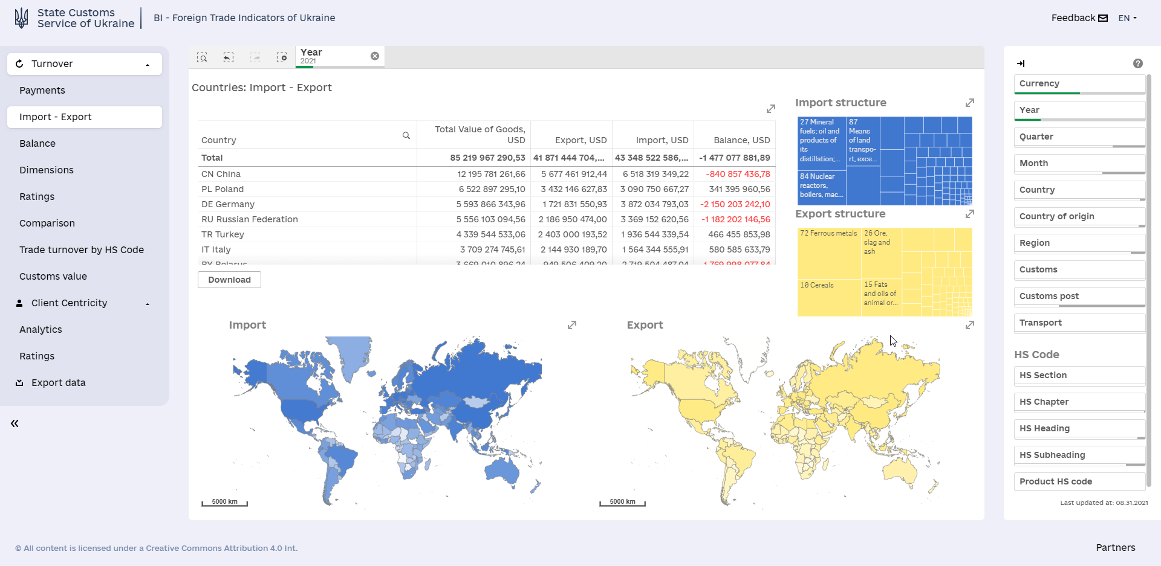
BIM - Key Benefits for Business
Online data VS days/weeks for manual calculation
Accurate & legal forecast of average price & taxes
Increased transparency in G2B
Goods Market structure & Volume
Logistic channels
Trend analysis in different angles
Great Basis for further boost extension
bi.customs.gov.ua

Slide 7
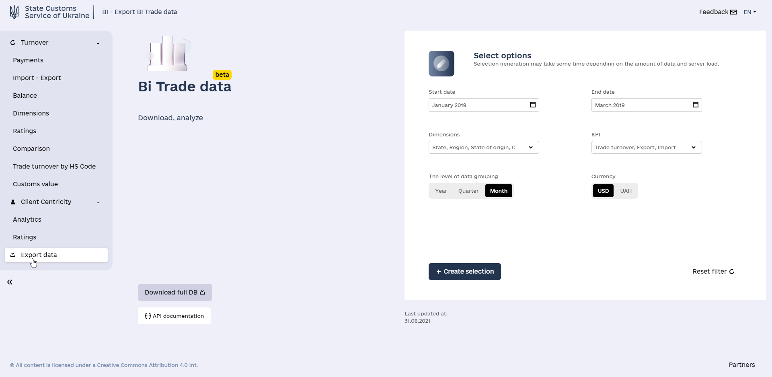
Reuse BI data in own ERP/CRM via API

Slide 8
BI - DEMO of real business cases
Live Demo on bi.customs.gov.ua
Notes:
Джерела даних та період (зведені дані з 2017, відкриті дані з 13.02.2020)
БІ https://bi.customs.gov.ua/uk/trade/
АРІ Держмитслужби https://open-api.customs.gov.ua/api/doc#/
Єдиний портал відкритих даних https://data.gov.ua/organization/state-customs-service
Довідка - https://customs.gov.ua/open-data
Навчальні матеріали - https://customs.gov.ua/navchalni-materiali-vi-sistemi
Можливі розходження статистичних даних з даними БІ та відкритими даними https://customs.gov.ua/mozhlivi-rozbizhnosti-danikh
BI - Можливості роботи з даними Держмитслужби -
створення Посібника або нормальної системи пояснень
Батарейки (8506)
Планування логістичних потужностей
Дослідження ніш ринку (зайнятих/незайнятих)
Цікавлять бази даних з інформацією митної вартості в розрізі кодів УКТ ЗЕД. https://bi.customs.gov.ua/uk/trade/customs-value
Чи є аналітика в тоннах? https://bi.customs.gov.ua/uk/trade/value-of-goods-hs-code
Чи є аналітики щодо експорту товарів за видами транспорту?
додавання в Excel таблиці, які завантажуються, параметрів і дати пошуку,
Відкриті дані:
назви програмних продуктів, в яких можливо відкривати дані держмитслужби
Ремарка - щомісячний об’єм 1 ГБ, на жаль, не відкривається в Excel. Тому потрібно застосовувати допоміжні інструменти для роботи з даними:
БД - MongoDB для затягування даних
Інструмент візуалізації - Qlik, Tableau, Microsoft Power BI
Чи можна отримати доступ до оформлених декларацій у знеособленому вигляді?
Консультації:
Чи є в наявності інформація щодо того, скільки сертифікатів EUR.1 оформлено на певний код товару і яка митниця оформляла?
Де у відкритих даних Держмитслужби знайти дані за квартал чи рік — призупинень митного оформлення товарів, які підозрюються у порушенні прав інтелектуальної власності; кількості знищень контрафактних товарів; кількість складених протоколів за 476 ст. МКУ?
Як визначити країни в які компанії з України експортують продукцію (по типу продукції (коду))?
Чи можливо знайти статистику по імпорту\експорту (вартість\об’єм)? Чи можливо виокремити по окремому постачальнику?
Митні режими:
Імпорт товарів в режимі переробки, Ціна за одиницю продукції в розрізі сировинних товарів.
Повернення доступу до даних у розрізі митних режимів.
додавання даних щодо імпорту за різними торговельними режимами (вільна торгівля, режим найбільшого сприяння, повна ставка) - eligible & applied (тобто те, за яким режимом можна було б ввезти за умови дотримання правил походження, та фактичне ввезення);
Можно змінити дизайн шрифту сайту? Він простий, але завеликий, не всі дані вміщається у активному екрані!? Та сірий колір, на білому, погано сприймається зором
Необхідно уточнення щодо питань:
Аналітика щодо “дзеркальної”; митної статистики
кращі можливості для скачування за множинними параметрами.
Civilised Simplificated Procedure VAT Compensation Export Import Avanse Payment etc.
Зауваження, пропозиції щодо подальшого розвитку надсилайте на service-desk@customs.gov.ua

Slide 9
Thanks for your time!
service-desk@customs.gov.ua
Analyze
with BI and Open Data from Customs ;)

